Slide 1
编写人：蔡毅勇
HBase讲解

Slide 2
1、 HBASE简介 2、 HBASE入门 3、 HBASE表设计 4、 HBASE与MR结合
目 录

Slide 3
HBASE简介
Hbase介绍
HBase是一个分布式的、面向列的开源数据库，该技术来源于 Fay Chang 所撰写的Google论文“Bigtable：一个结构化数据的分布式存储系统”。 就像Bigtable利用了Google文件系统（File System）所提供的分布式数据存储一样，HBase在Hadoop之上提供了类似于Bigtable的能力。HBase是Apache的Hadoop 项目的子项目。HBase不同于一般的关系数据库（也就是经常说的nosql），它是一个适合于非结构化数据存储的数据库。另一个不同的是HBase基于列的而不是基于行的模式。

Slide 4
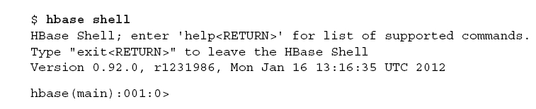
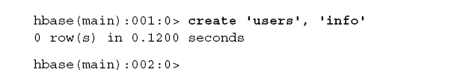
HBASE入门
创建表
通过hbase shell

Slide 5
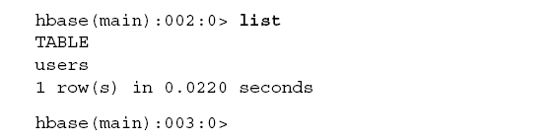
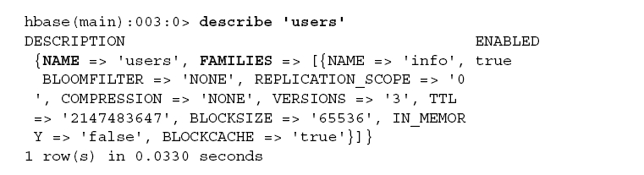
HBASE入门
检查表模式
Notes:
各类语言来实现数据的流转及变化，审计是通过sql脚本来系统审计是按照京东现在的业务和系统，设计测试点，前期会调研各个系统的业务，了解系统运行的业务逻辑，我们系统是通过完成业务逻辑，并相应的加工数据，然后用系统转换后的数据和sql脚本转换后的数据进行对比，如果不一致就说明系统存在问题。

Slide 6
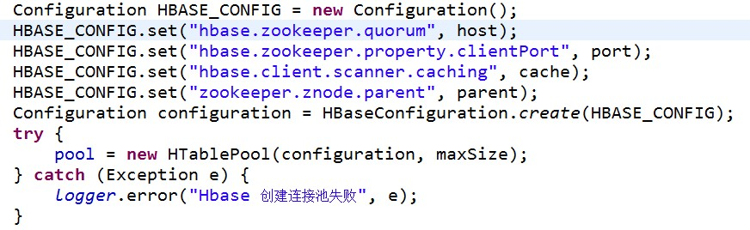
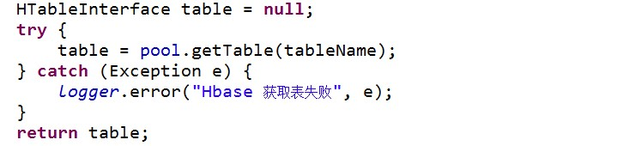
HBASE入门
连接管理
数据操作

Slide 7
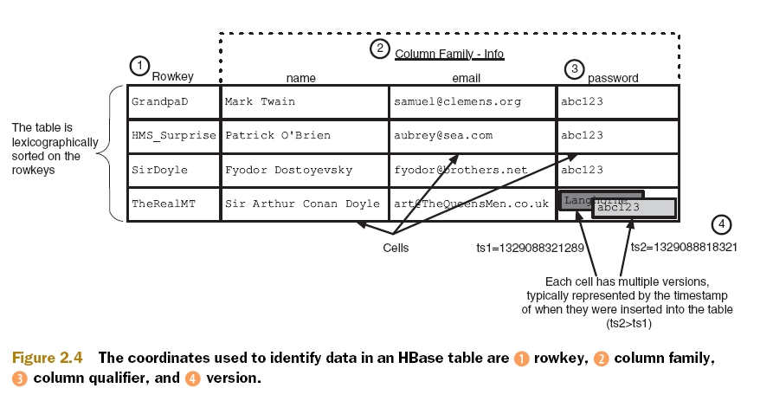
HBASE入门

Slide 8
HBASE入门
行键（rowkey）Hbase表的行有唯一标识符,跟关系型数据库主键一样，Hbase表中每行的行键值都是不同的。
HBase操作数据的5个API
Get（读）、Put（写）、Delete(删除)、Scan(扫描)、Increment(递增)。

Slide 9
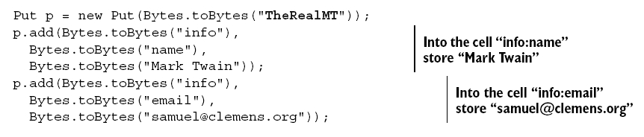
HBASE入门
Put

Slide 10
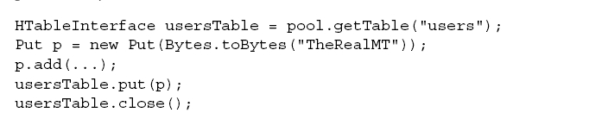
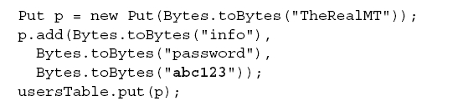
HBASE入门
修改数据

Slide 11
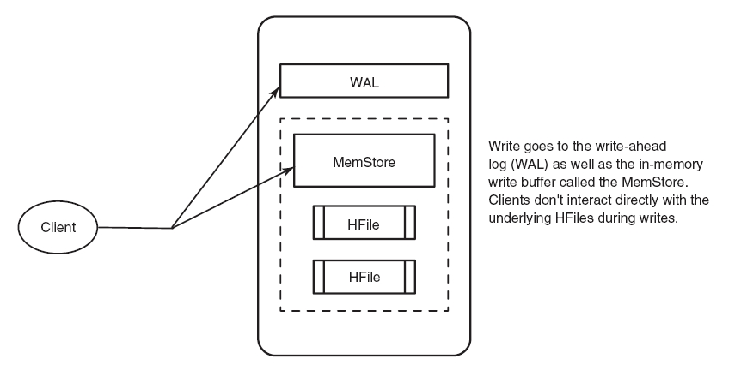
HBASE入门
工作机制：Hbase写路径

Slide 12
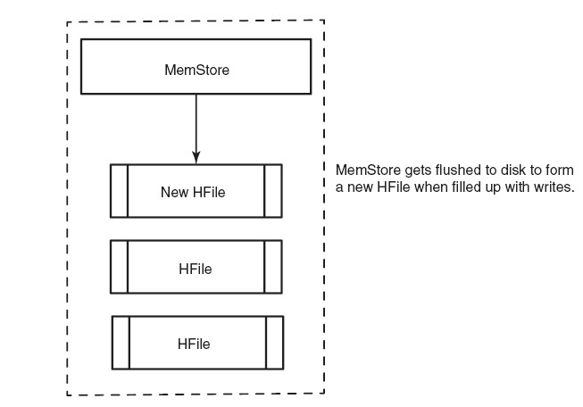
HBASE入门

Slide 13

HBASE入门
可以禁用WAL，提升效率，但是不建议禁用，服务器出现问题，容易丢失数据。

Slide 14

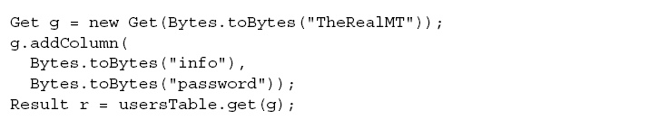
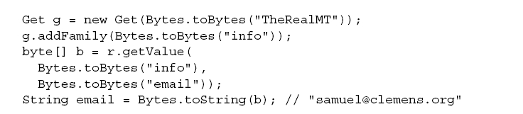
HBASE入门
读数据

Slide 15
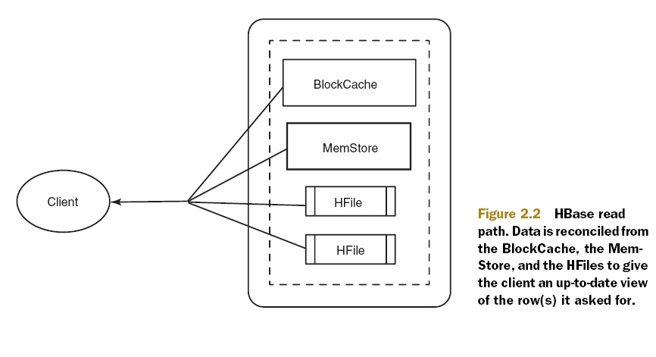
HBASE入门
工作机制：Hbase读路径

Slide 16
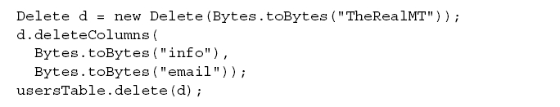
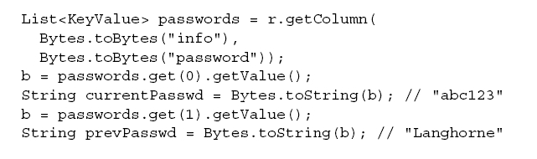
HBASE入门
删除数据
有时间版本的数据

Slide 17

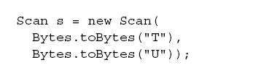

HBASE入门
表扫描
带起始行和结束行
设计用于扫描的表

Slide 18
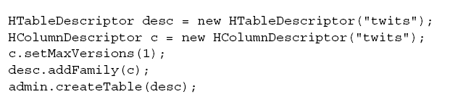
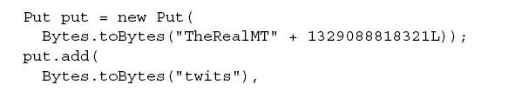
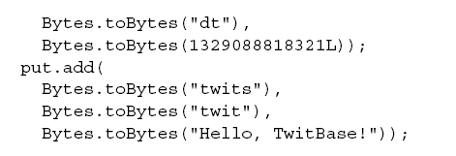
HBASE入门

Slide 19
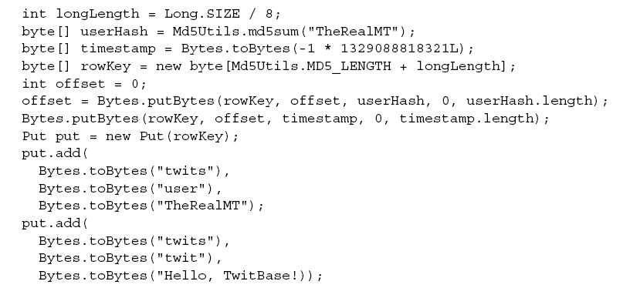
HBASE入门

Slide 20
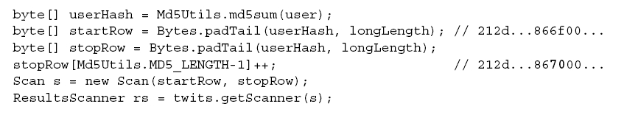
HBASE入门
执行扫描

Slide 21
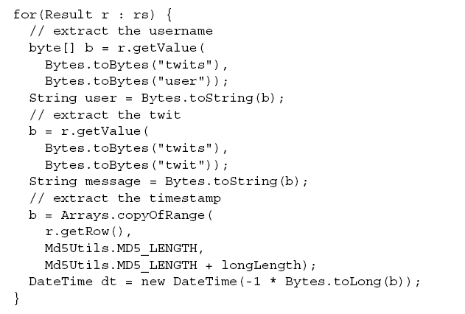
HBASE入门

Slide 22


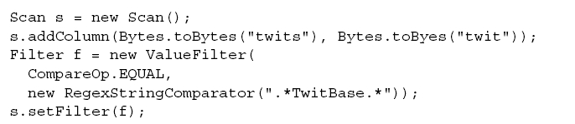
HBASE入门
扫描器缓存
setCache(int n),也可在hbase-site.xml设置
使用过滤器

Slide 23
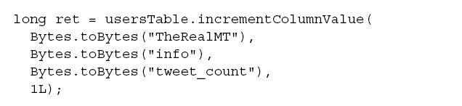
HBASE入门
原子操作

Slide 24
HBASE表设计
如何开始模式设计
这个表应该有多少个列族？
列族使用什么数据？
每个列族应该有多少列？
列名应该是什么？
单元存放什么数据？
每个单元存储多少个版本？
行键结构是什么？包含哪些信息？

Slide 25
HBASE表设计
实例介绍
需求介绍
商务舱财务中心的消费明细数据的存储，由于数据量太大（现已达1亿多条数据），考虑采用Hbase数据库做存储。要求通过pin（账号）、date（播放日期）、type（交易类型）去查询存储在库里的信息。
方案
首先考虑多少个列族，1个足以（建议尽量少，最好不要是3个或者3个以上）
列族数据就用I一个字母命名（尽量节省空间）
列族应该有多少列，与mysql的字段一致
列名，与mysql字段一致

Slide 26
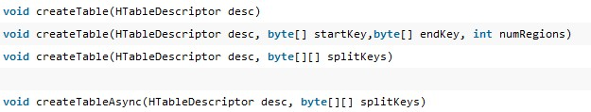
HBASE表设计
单元存放数据，与mysql字段一致。
每个单元存储一个版本。
行键的结构：尽可能包含要查询的条件字段，
splitKey+MD5（pin）+date+type+pk
2字节 16字节 4字节 4字节 4字节
splitKey介绍下

Slide 27
HBASE表设计
splitKey指定表的“起始行键”、“末尾行键”和region的数量，这样系统自动给你划分region。根据的region数，来均分所有的行键。
splitKey通过pin的hashCode与100求余。
因为pin、date是查询的必填项，所以放在靠前位置。

Slide 28
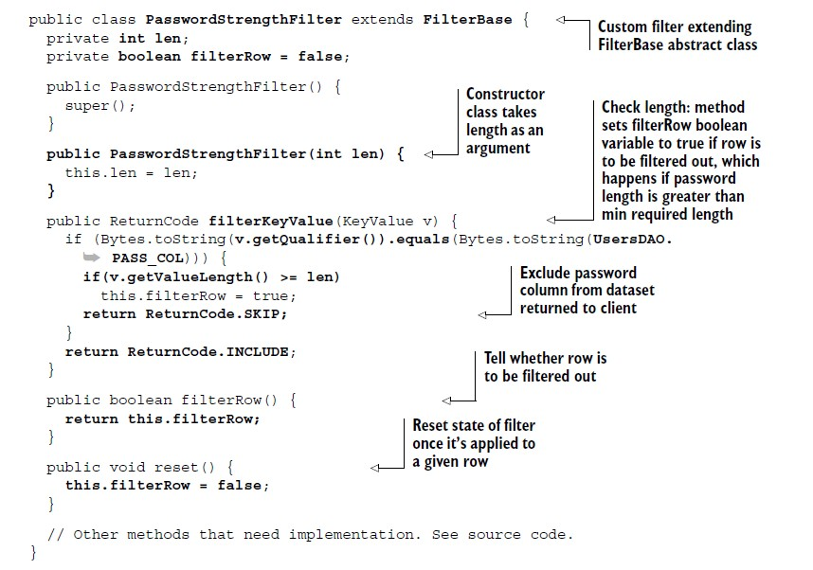
HBASE表设计
补充下自定义过滤器

Slide 29
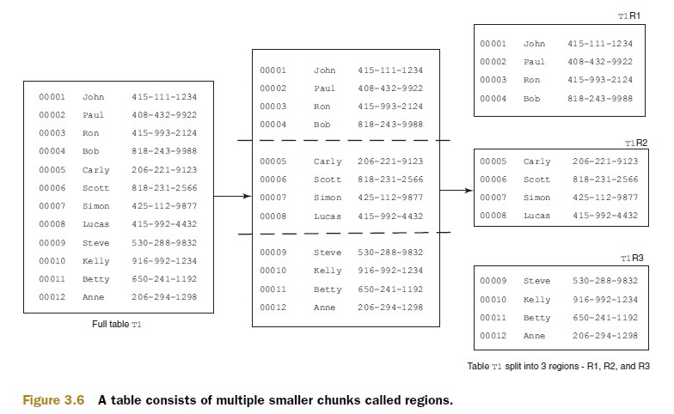
HBASE与MR结合
分布式的Hbase

Slide 30
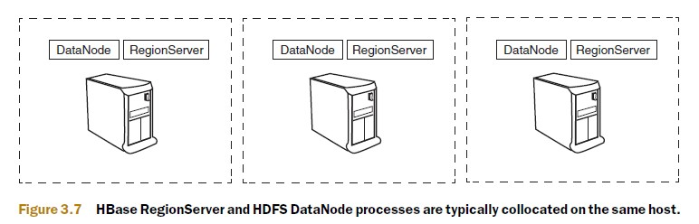
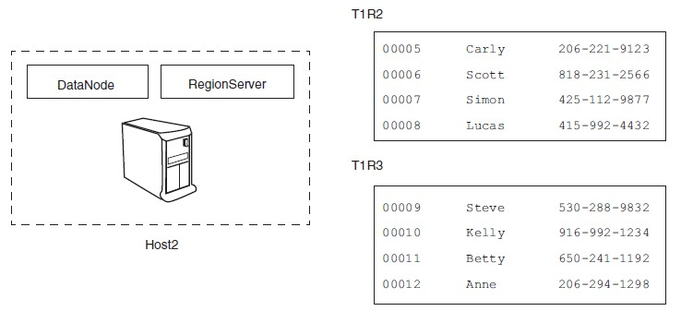
HBASE与MR结合

Slide 31
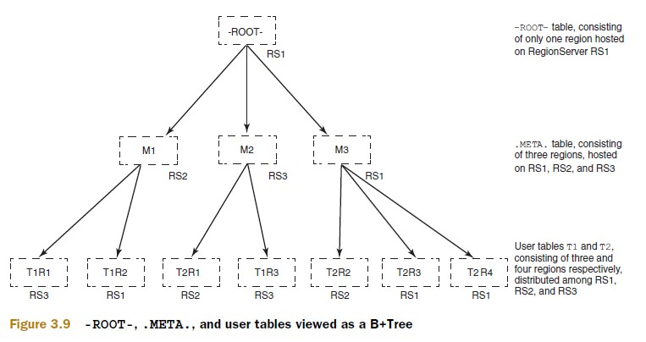
HBASE与MR结合
如何找到region

Slide 32
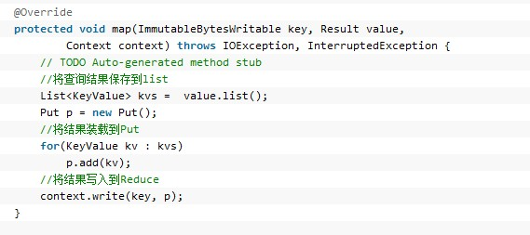
HBASE与MR结合
Hbase做数据源作MR的数据处理

Slide 33
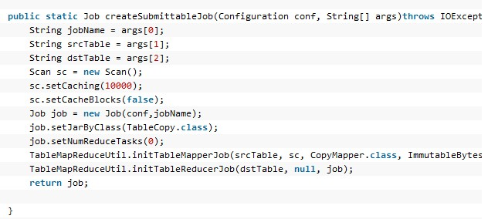
HBASE与MR结合
Hbase做数据源作MR的数据处理

Slide 34
Q&A
Thank you!

